Slide 1
KNW- Wykład 6
Funkcje przekonań

Slide 2
PROGRAM WYKŁADU NR 6
Funkcje przekonań
  Powtórka z Wykładu nr 5
  Reguła syntezy informacji

Slide 3
TEORIA FUNKCJI PRZEKONAŃ
Zazwyczaj wagi prawdopodobieństwa przypisywane są pojedynczym wartościom
W zastosowaniach operacja ta jest jednak często niemożliwa, bądź zbyt ryzykowna
Rozwiązaniem jest definiowanie wag jako przynależnych podzbiorom wartości

Slide 4
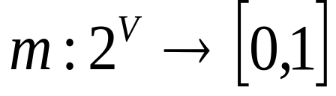
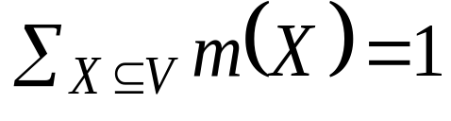
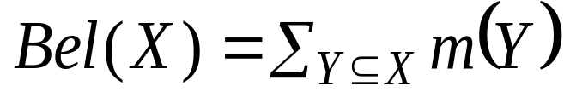
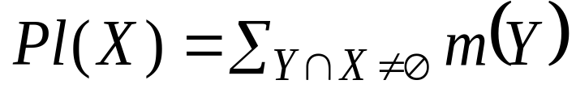
PODSTAWOWE DEFINICJE
Niech V oznacza zbiór wartości
Funkcją masy nazwiemy dowolne przyporządkowanie takie że:
Funkcja przekonania:
Funkcja domniemania:

Slide 5
FUNKCJE PRZEKONAŃ A APROKSYMACJE
Sunny
Overcast
Rain
High
m({No})=3/14
m({Yes})=(2+2+2)/14
m({No,Yes})=(2+3)/14
Normal
Bel({Yes}) = m({Yes}) = 6/14
Pl({Yes}) = m({Yes}) + m({No,Yes}) = 11/14
Bel({Yes}) = | Dolna Aproksymacja {Yes} | / | U |
Pl({Yes}) = | Górna Aproksymacja {Yes} | / | U |

Slide 6
RÓŻNE ŹRÓDŁA INFORMACJI
Załóżmy, że dysponujemy wiedzą kilku „agentów”, wyrażoną jako stopnie przekonań odnoszące się do różnych zbiorów stanów
Chcąc dokonać syntezy wiedzy, musimy najpierw zapisać ją w postaci funkcji masy odpowiadających poszczegolnym agentom
Następnie możemy użyć reguły składania mas i wreszcie odtworzyć z otrzymanej masy globalnej wynikowe funkcje przekonań

Slide 7
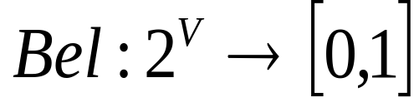
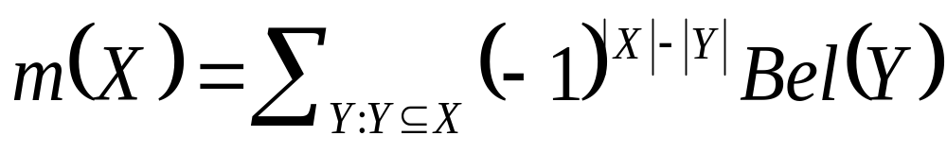
OBLICZANIE FUNKCJI MASY
Mając dane wartości funkcji
możemy odtworzyć masę za pomocą Transformaty Moebiusa:

Slide 8
PRZYKŁAD dla V={x,y,z}
X | m(X) | Bel(X)
∅ | 0 | 0
{x} | 0.2 | 0+0.2
{y} | 0 | 0+0
{z} | 0.2 | 0+0.2
{x,y} | 0.3 | 0+0.2+0+0.3
{x,z} | 0 | 0+0.2+0.2+0
{y,z} | 0.1 | 0+0+0.2+0.1
V | 0.2 | 0+0.2+0+0.2+0.3+0+0.1+0.2

Slide 9
PRZYKŁAD dla V={x,y,z}
X | Bel(X) | m(X)
∅ | 0 | 0
{x} | 0.2 | –0+0.2
{y} | 0 | –0+0
{z} | 0.2 | –0+0.2
{x,y} | 0.5 | 0–0.2–0+0.5
{x,z} | 0.4 | 0–0.2–0.2+0.4
{y,z} | 0.3 | 0–0–0.2+0.3
V | 1 | –0+0.2+0+0.2–0.5–0.4–0.3+1

Slide 10
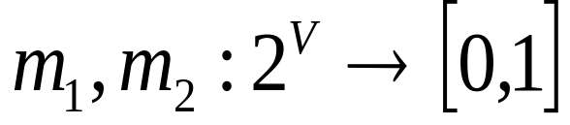
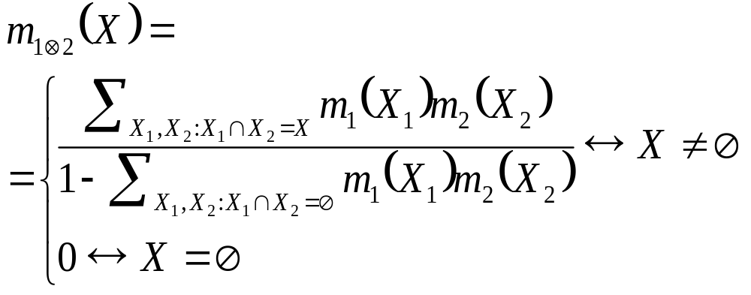
SKŁADANIE FUNKCJI MASY
Mając dane wartości mas lokalnych
możemy obliczyć masę globalną za
pomocą reguły Dempster’a-Shafer’a:

Slide 11
PRZYKŁAD dla V={x,y}
X₁ | m₁(X)
∅ | 0
{x} | 0.2
{y} | 0.4
V | 0.4
X | m_{1⊗2}(X)
∅ | 0
{x} | 0.2*0.7+0.2*0.3+0.7*0.4 / / (1–0.4*0.7–0.2*0) = 2/3
{y} | 0.4*0+0.4*0.3+0.4*0 / / (1–0.4*0.7–0.2*0) = 1/6
V | 0.4*0.3 / / (1–0.4*0.7–0.2*0) = 1/6
X₂ | m₂(X)
∅ | 0
{x} | 0.7
{y} | 0
V | 0.3

Slide 12
ZBIORY ROZMYTE (1)
Metoda reprezentacji wiedzy wyrażonej w języku naturalnym:
Temperatura wynosi 29 ºC
Jest dość ciepło
informacja opisowa – naturalna dla człowieka
informacja liczbowa – naturalna dla systemów komputerowych
Zamiast dwóch wartości logicznych (prawda i fałsz), dopuszcza się istnienie nieskończenie wielu wartości (odpowiadających liczbom rzeczywistym od 0 do 1)
1
„dość ciepło”
0
18 ºC
temperatura
29 ºC

Slide 13
ZBIORY ROZMYTE (2)
m : X → [0,1]
funkcja przynależności (funkcja charakterystyczna) zbioru rozmytego A
1
m(x)
A
0
X
Funkcja przynależności mówi nam, w jakim stopniu bylibyśmy skłonni uznać daną wartość za należącą do zbioru, np. w jakim stopniu powietrze o temperaturze 20 ºC może być uznane za „dość ciepłe”

Slide 14
ZBIORY ROZMYTE (3)
„mróz”
„chłodno”
„umiarkowanie”
„ciepło”
„gorąco”
1
0
0 ºC
8 ºC
14 ºC
18 ºC
24 ºC
29 ºC
temperatura
Pojęcia „ciepło” czy „gorąco” są określone w sposób nieostry: trudno jednoznacznie określić ich granice, ich zakresy mogą się częściowo pokrywać

Slide 15
FUNKCJE PRZYNALEŻNOŚCI
1
Funkcje mogą mieć kształt trapezu...
m(x)
1
0
m(x)
...trójkąta...
...ale też inny (np. sigmoidalny)...
1
0
m(x)
m(x)=1
0
...a zbiór X nie musi być zbiorem liczb rzeczywistych
X
m(x)=0,5

Slide 16
REGUŁY ROZMYTE (1)
Reguły, których przesłanki lub wnioski wyrażone są w języku zbiorów rozmytych
  Jeżeli x jest małe i y jest średnie, to uruchom alarm
  Jeżeli x jest małe i y jest małe, to ustaw z na duże
  Jeżeli x jest duże, to ustaw z na małe
Reguły pochodzące od ekspertów zwykle wyrażone są w języku nieprecyzyjnym
Zbiory rozmyte pozwalają nam przełożyć ten język na konkretne wartości liczbowe

Slide 17
REGUŁY ROZMYTE (2)
Sun
(%)
Temp.
(°C)
Humid.
(%)
Wind
(km/h)
Run
(km/h)
1
100
31
90
10
6
Zbiory rozmyte pozwalają konstruować reguły typu
jeśli temperatura jest wysoka i wilgotność jest niska, to sąsiad biega
w języku naturalnym, przekładalne jednak na zależności numeryczne
2
90
22
85
50
8
3
50
25
95
20
12
4
0
15
80
0
13
5
10
4
70
10
15
6
30
7
55
40
7
7
40
8
65
60
15
8
70
14
90
20
10
9
80
1
70
30
14
10
20
13
60
0
14
11
80
11
60
70
14
12
60
17
80
50
13
13
50
26
55
30
16
14
20
12
95
60
9

Slide 18
STEROWANIE sieć neuronowa jako symulator procesu fizycznego
Dobieranie parametrów sterownika rozmytego za pomocą neuronowego symulatora jest szybsze, tańsze i bezpieczniejsze, niż podczas pracy na rzeczywistych urządzeniach
Układ fizyczny
Adaptacyjny dobór kształtu zbiorów rozmytych
Dane wejściowe
1
0
Sterownik rozmyty
Sterowanie
Wyniki symulacji
Model układu (sieć neuronowa)

